Slide 1

PROBLEMA DI CLASSIFICAZIONE
CON MLP
Alessandro Privitera
Matricola: 1000064946

Slide 2
Descrizione del dataset
Il dataset datoci su cui lavorare è il CIFAR-10
Il set di dati è suddiviso in cinque batch di training e un batch di test, ciascuno con 10.000 immagini. Il batch di test contiene esattamente 1.000 immagini selezionate casualmente da ciascuna classe. I batch di training contengono le immagini rimanenti in ordine casuale, ma alcuni batch di training potrebbero contenere più immagini di una classe rispetto a un'altra. In totale, i batch di training contengono esattamente 5.000 immagini per ciascuna classe.
Il dataset CIFAR-10 è composto da 60.000 immagini a colori 32x32 in 10 classi, con 6.000 immagini per classe. Sono presenti 50.000 immagini di training e 10.000 immagini di test.

Slide 3

Passo 1
Importo tutte le librerie necessarie al funzionamento del progetto e carico il dataset già pre-installato su kaggle .
Descrizione della metodologia adottata
Passo 2
Converto I dati in Training, Validation e Test set ed eseguo la standardizzazione.
Passo 3
Effettuo una gridsearch per allenare più MLP contemporaneamente, ottenendo infine il migliore

Slide 4
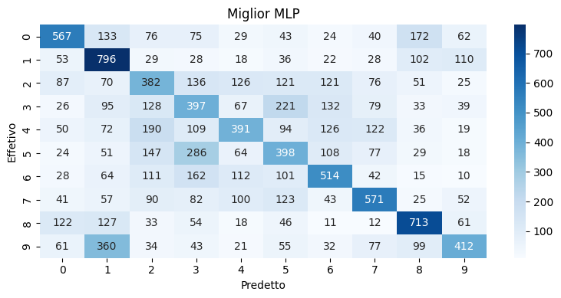
Descrizione dei risultati ottenuti
I risultati del miglior MLP sono riportati qui insieme alla sua confusion matrix
Train Accuracy: 0.4292
Validation Accuracy: 0.7104
Test Accuracy: 0.4284

